Slide 1
第9章 互连网络
曹强
计算机学院
武汉光电国家实验室信息存储部
caoqiang@hust.edu.cn
张晨曦 刘依（版）

Slide 2
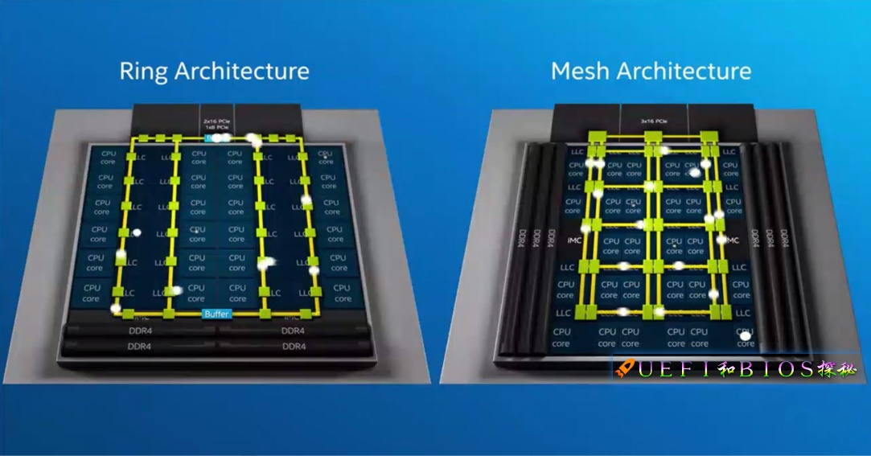
Intel CPU从Ring Bus到Mesh网络

Slide 3
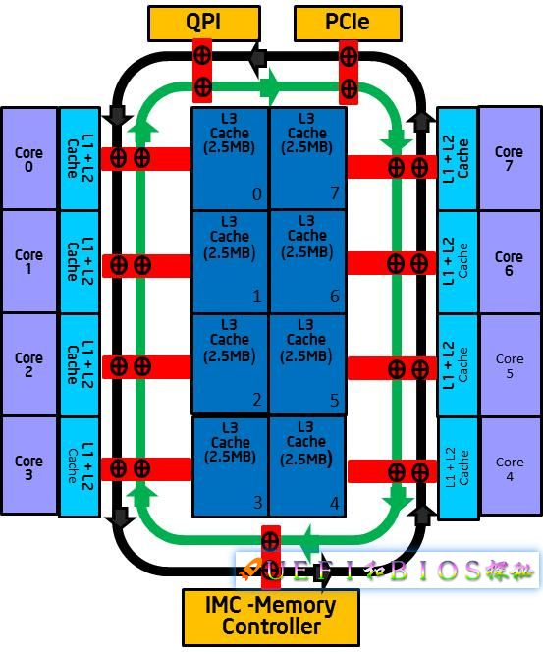
Intel Nehalem EP/EX 的Ring Bus网络
双环设计可以保证任何两个ring stop之间距离不超过Ring Stop总数的一半，延迟较低。
各个模块之间交互方便，不需要Core中转。这样一些高级加速技术，如DCA（Direct Cache Access), Crystal Beach等等应运而生。
高速的ring bus保证了性能的极大提高。Core to Core latency 只有60ns左右，而带宽则高达数百G(记得Nehalem是192GB/s).
方便灵活。增加一个Core，只要在Ring上面加个新的ring stop就好，不用像以前一样考虑复杂的互联问题。

Slide 4
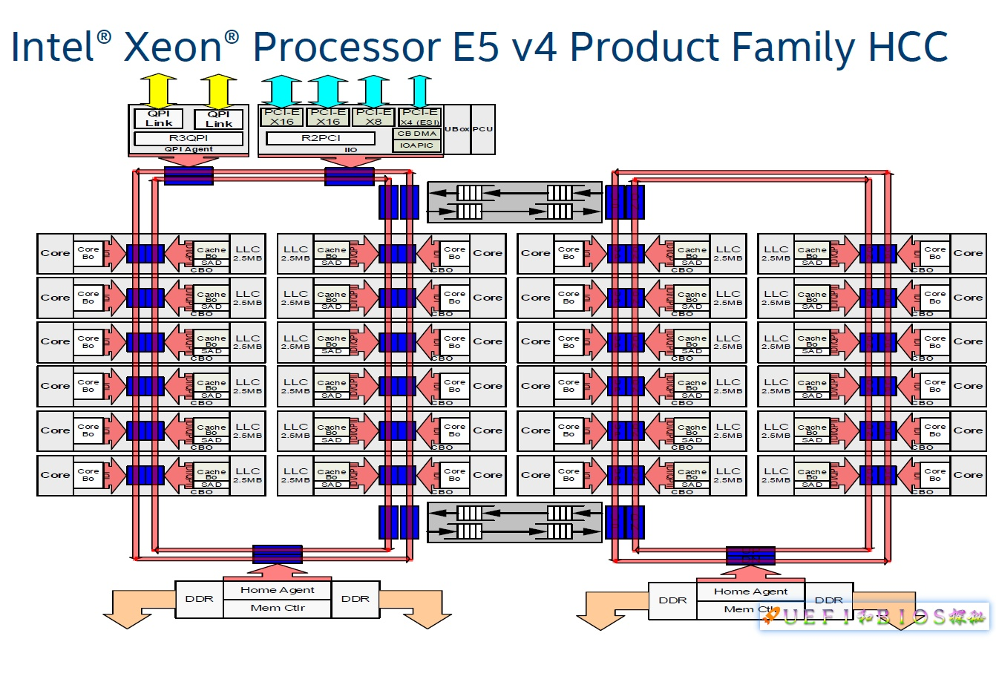
Intel Xeon 志强
在至强HCC(High Core Count, 核很多版)版本中，又加入了一个ring bus。两个ring bus各接12个Core，将延迟控制在可控的范围内。俩个Ring Bus直接用两个双向Pipe Line连接，保证通讯顺畅。于此同时由于Ring 0中的模块访问Ring 1中的模块延迟明显高于本Ring，亲缘度不同，所以两个Ring分属于不同的NUMA（Non-Uniform Memory Access Architecture）node

Slide 5
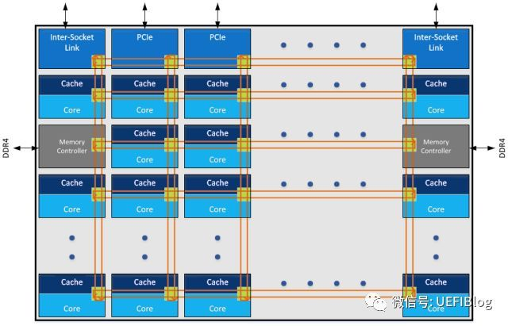
Intel在Skylake和Knight Landing中Mesh
首先当然是灵活性。新的模块或者节点在Mesh中增加十分方便，它带来的延迟不是像ring bus一样线性增加，而是非线性的。从而可以容纳更多的内核。
设计弹性很好，不需要1.5 ring和2ring的委曲求全。
双向mesh网络减小了两个node之间的延迟。过去两个node之间通讯，最坏要绕过半个ring。而mesh整体node之间距离大大缩减。
外部延迟大大缩短

Slide 6
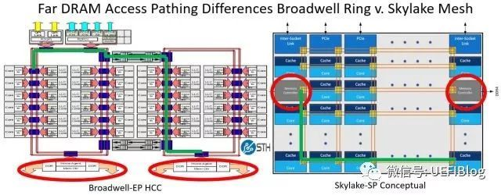
RAM延迟大大缩短
左边的是ring bus，从一个ring里面访问另一个ring里面的内存控制器。最坏情况下是那条绿线，拐了一个大圈才到达内存控制器，需要310个cycle。而在Mesh网络中则路径缩短很多。

Slide 7
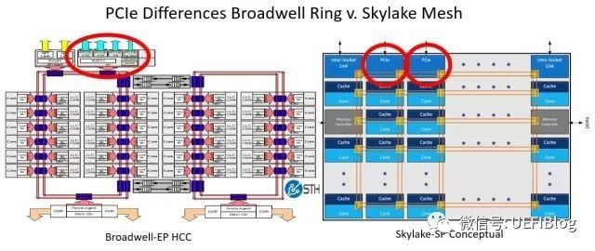
IO延迟缩短
Mesh网络带来了这么多好处，那么缺点有没有呢？它网格化设计带来复杂性的增加，从而对Die的大小带来了负面影响。

Slide 8
9.1 互连函数
9.2 互连网络的结构参数与性能指标
9.3 静态互连网络
9.4 动态互连网络
9.5 消息传递机制

Slide 9
互连网络是一种由开关元件按照一定的拓扑结构和控制方式构成的网络，用来实现计算机系统中结点之间的相互连接。
  结点：处理器、存储模块或其它设备。
  在拓扑上，互连网络为输入结点到输出结点之间的一组互连或映象。
  SIMD计算机和MIMD计算机的关键组成部分。
  3大要素：互连结构，开关元件，控制方式。

Slide 10
9.1 互连函数
9.1.1 互连函数
变量x：输入（设x=0，1，…，N－1）
函数f(x)：输出
通过数学表达式建立输入端号与输出端号的连接关系。即在互连函数f的作用下，输入端x连接到输出端f(x)。
  互连函数反映了网络输入数组和输出数组之间对应的置换关系或排列关系。
    （有时也称为置换函数或排列函数）

Slide 11
9.1 互连函数
  互连函数f(x)有时可以采用循环表示
  即：（x₀ x₁ x₂ … x_{j-1}）
  表示： f(x₀)=x₁，f(x₁)=x₂，…，f(x_{j-1})=x₀
  j称为该循环的长度。
  设n=log₂N，则可以用n位二进制来表示N个输入端和输出端的二进制地址，互连函数表示为：
  f（x_{n-1}x_{n-2}…x₁x₀）

Slide 12
9.1 互连函数
9.1.2 几种基本的互连函数
介绍几种常用的基本互连函数及其主要特征。
恒等函数
  恒等函数：实现同号输入端和输出端之间的连接。
  I（x_{n-1}x_{n-2}…x₁x₀）=x_{n-1}x_{n-2}…x₁x₀
交换函数
  交换函数：实现二进制地址编码中第k位互反的输入端与输出端之间的连接。

Slide 13
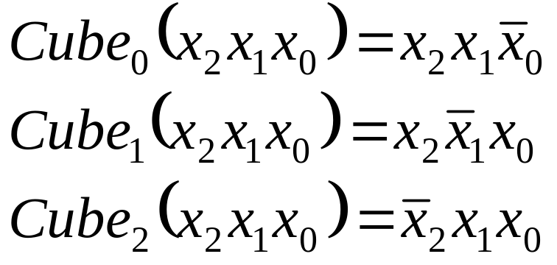
9.1 互连函数
  主要用于构造立方体互连网络和各种超立方体互连网络。
  它共有n＝log₂N种互连函数。
    （N为结点个数）
  当N＝8时，n＝3，可得到常用的立方体互连函数：

Slide 14
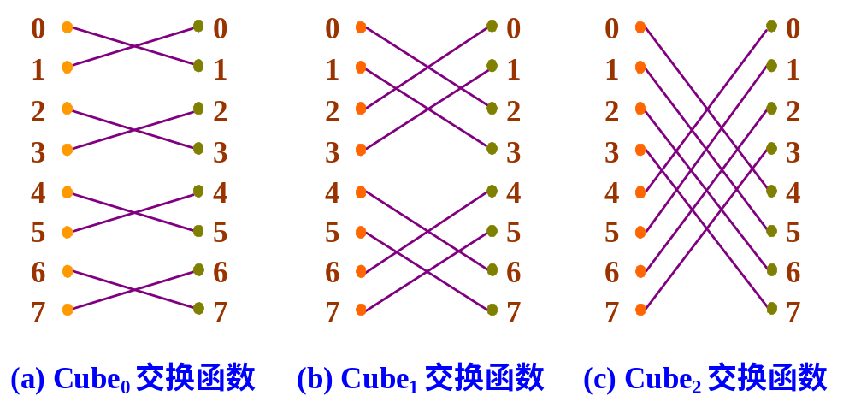
9.1 互连函数
    变换图形
N=8 的立方体交换函数

Slide 15
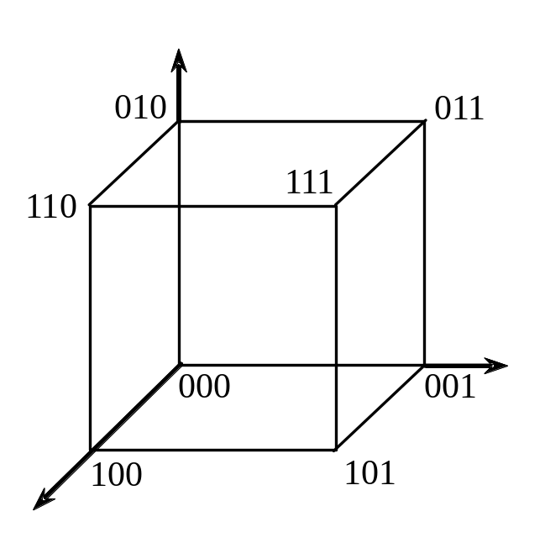
9.1 互连函数
立方体网络

Slide 16
9.1 互连函数
均匀洗牌函数
  均匀洗牌函数：将输入端分成数目相等的两半，前一半和后一半按类似均匀混洗扑克牌的方式交叉地连接到输出端（输出端相当于混洗的结果）。
    也称为混洗函数（置换）
    函数关系
    即把输入端的二进制编号循环左移一位。

Slide 17
9.1 互连函数
  互连函数（设为s）的第k个子函数：把s作用于输入端的二进制编号的低k位。
  互连函数（设为s）的第k个超函数：把s作用于输入端的二进制编号的高k位。
  例如：对于均匀洗牌函数
  第k个子函数：
  σ_{(k)}( x_{n-1}… x_{k}┆x_{k-1}x_{k-2}… x₀)＝x_{n-1}…x_{k}┆x_{k-2}…x₀x_{k-1}
  即把输入端的二进制编号中的低k位循环左移一位。
  第k个超函数：
  σ^{(k)}( x_{n-1}x_{n-2}… x_{n-k}┆x_{n-k-1}… x₁x₀)＝x_{n-2}…x_{n-k} x_{n-1}┆x_{n-k-1}…x₁x₀
  即把输入端的二进制编号中的高k位循环左移一位。

Slide 18
9.1 互连函数
  下列等式成立：
  σ^{(n)}(X)＝σ_{(n)}(X) ＝σ(X)
  σ⁽¹⁾(X)＝σ₍₁₎(X) ＝X
  对于任意一种函数f(x)，如果存在g(x)，使得
  f(x)×g(x)=I(x)
  则称g(x)是f(x)的逆函数，记为f⁻¹(x)。
  f⁻¹(x)= g(x)
  逆均匀洗牌函数：将输入端的二进制编号循环右移一位而得到所连接的输出端编号。

Slide 19
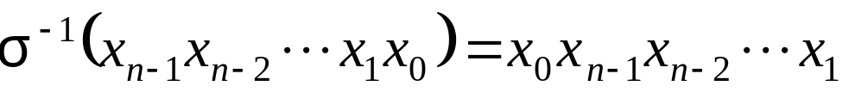
9.1 互连函数
    互连函数
    逆均匀洗牌是均匀洗牌的逆函数
  当N=8时，有：
  σ(x₂x₁x₀)＝x₁x₀x₂
  σ₍₂₎(x₂x₁x₀)＝x₂x₀x₁
  σ⁽²⁾(x₂x₁x₀)＝x₁x₂x₀
  σ⁻¹(x₂x₁x₀)＝x₀x₂x₁

Slide 20
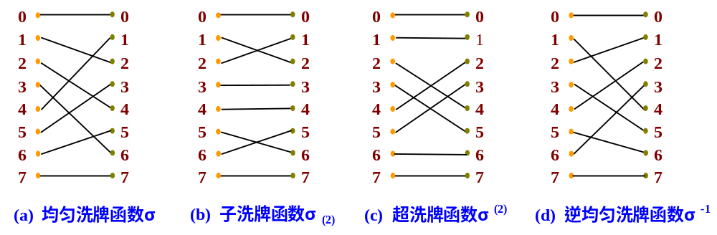
9.1 互连函数
    N=8 的均匀洗牌和逆均匀洗牌函数
N=8 的均匀洗牌函数

Slide 21
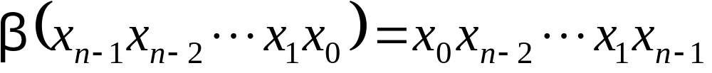
9.1 互连函数
碟式函数
  蝶式互连函数：把输入端的二进制编号的最高位与最低位互换位置，便得到了输出端的编号。
  第k个子函数
β_{(k)}(x_{n-1}…x_{k}x_{k-1}x_{k-2}…x₁x₀)＝x_{n-1}…x_{k}x₀x_{k-2}…x₁x_{k-1}
  把输入端的二进制编号的低k位中的最高位与最低位互换。
  第k个超函数
β^{(k)(}x_{n-1}x_{n-2}…x_{n-k+1}x_{n-k}x_{n-k-1}…x₁x₀)＝x_{n-k}x_{n-2}…x_{n-k+1}x_{n-1}x_{n-k-1}…x₁x₀
  把输入端的二进制编号的高k位中的最高位与最低位互换。

Slide 22
9.1 互连函数
  下列等式成立
  β^{(n)}(X)＝β_{(n)}(X) ＝β(X)
  β⁽¹⁾(X)＝β₍₁₎(X) ＝X
  当N=8时，有：
  β(x₂x₁x₀)＝x₀x₁x₂
  β₍₂₎(x₂x₁x₀)＝x₂x₀x₁
  β⁽²⁾(x₂x₁x₀)＝x₁x₂x₀
  蝶式变换与交换变换的多级组合可作为构成方体多级网络的基础。

Slide 23
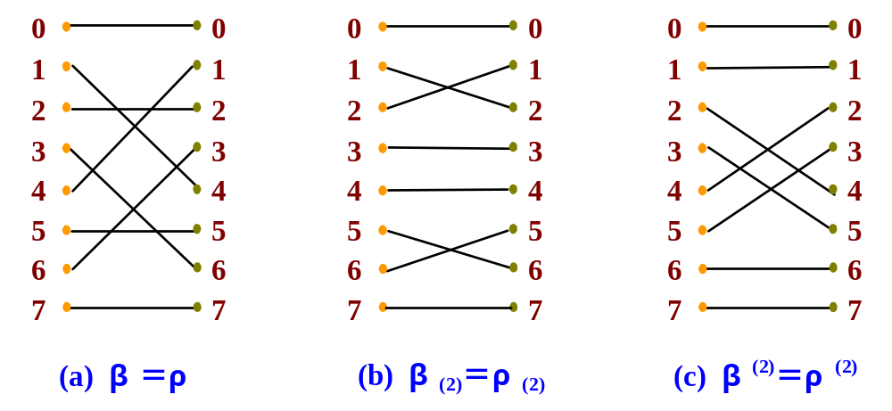
9.1 互连函数
N=8 的蝶式函数和反位序函数

Slide 24

9.1 互连函数
反位序函数
  反位序函数：将输入端二进制编号的位序颠倒过来求得相应输出端的编号。
    互连函数
  第k个子函数
  ρ_{(k)}(x_{n-1}…x_{k}x_{k-1}x_{k-2}…x₁x₀)＝x_{n-1}…x_{k}x₀x₁…x_{k-2}x_{k-1}
    即把输入端的二进制编号的低k位中各位的次序颠倒过来。

Slide 25
9.1 互连函数
  第k个超函数
ρ^{(k)}(x_{n-1}x_{n-2}…x_{n-k+1}x_{n-k}x_{n-k-1}…x₁x₀)＝x_{n-k}x_{n-k+1}…x_{n-2}x_{n-1}x_{n-k-1}…x₁x₀
    即把输入端的二进制编号的高k位中各位的次序颠倒过来。
  下列等式成立
ρ^{(n)}(X)＝ρ_{(n)}(X) ＝ρ(X)
ρ⁽¹⁾(X)＝ρ₍₁₎(X) ＝X
  当N=8时，有：
ρ(x₂x₁x₀)＝x₀x₁x₂
ρ₍₂₎(x₂x₁x₀)＝x₂x₀x₁
ρ⁽²⁾(x₂x₁x₀)＝x₁x₂x₀

Slide 26
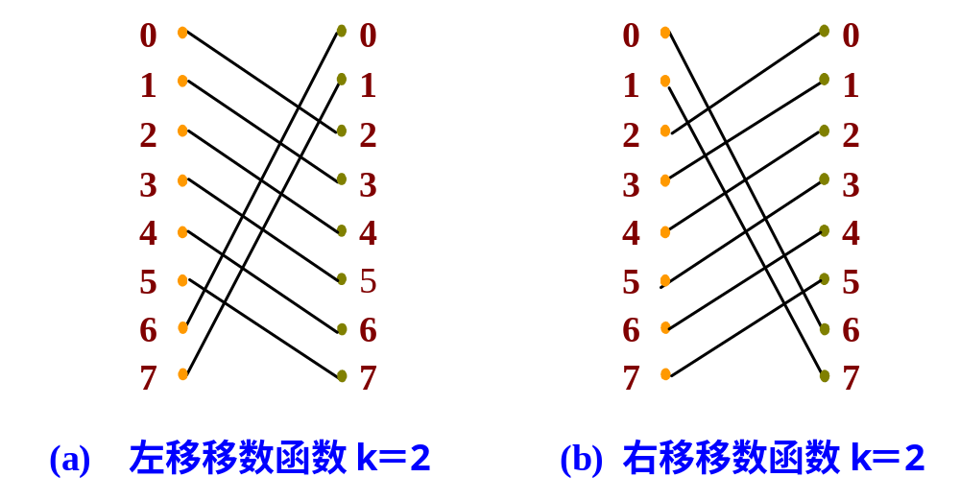
移数函数
  移数函数：将各输入端都错开一定的位置（模N）后连到输出端。
    函数式
α(x)= （x±k）mod N 1≤x≤N-1，1≤k≤N-1

Slide 27
9.1 互连函数
PM2I函数
  P和M分别表示加和减，2I表示2^{i}。
    该函数又称为“加减2^{i}”函数。
  PM2I函数：一种移数函数，将各输入端都错开一定的位置（模N）后连到输出端。
  互连函数
  PM2_{+i}(x) ＝ x＋2^{i} mod N
  PM2_{-i}(x) ＝ x－2^{i} mod N
    其中：
    0≤x≤N－1，0≤i≤n－1，n＝log₂N，N为结点数。
  PM2I互连网络共有2n个互连函数。

Slide 28
9.1 互连函数
  当N＝8时，有6个PM2I函数：
    PM2₊₀ ：（0 1 2 3 4 5 6 7）
    PM2₋₀ ：（7 6 5 4 3 2 1 0）
    PM2₊₁ ：（0 2 4 6 ）（1 3 5 7）
    PM2₋₁ ：（6 4 2 0）（7 5 3 1）
    PM2₊₂ ：（0 4）（1 5）（2 6）（3 7）
    PM2₋₂ ：（4 0）（5 1）（6 2）（7 3）

Slide 29
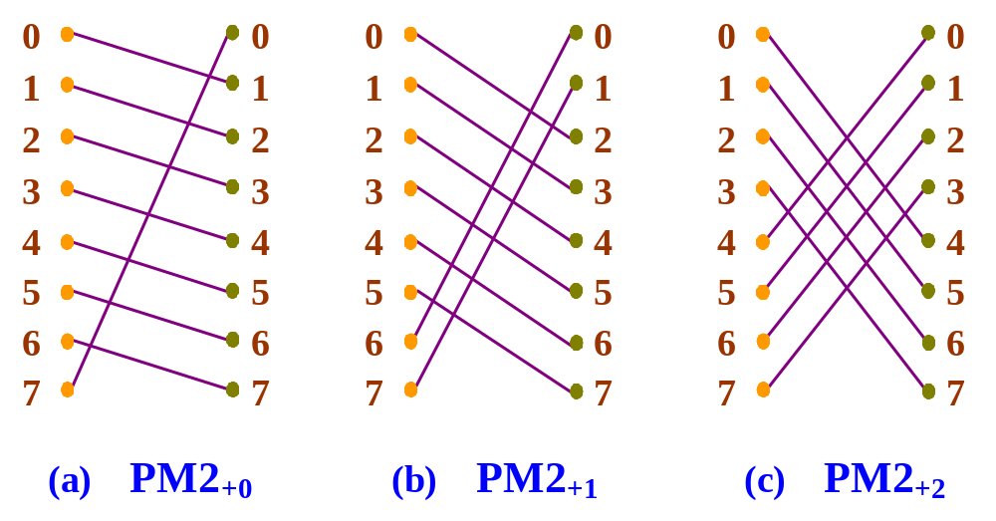
9.1 互连函数
N=8 的PM2I函数

Slide 30
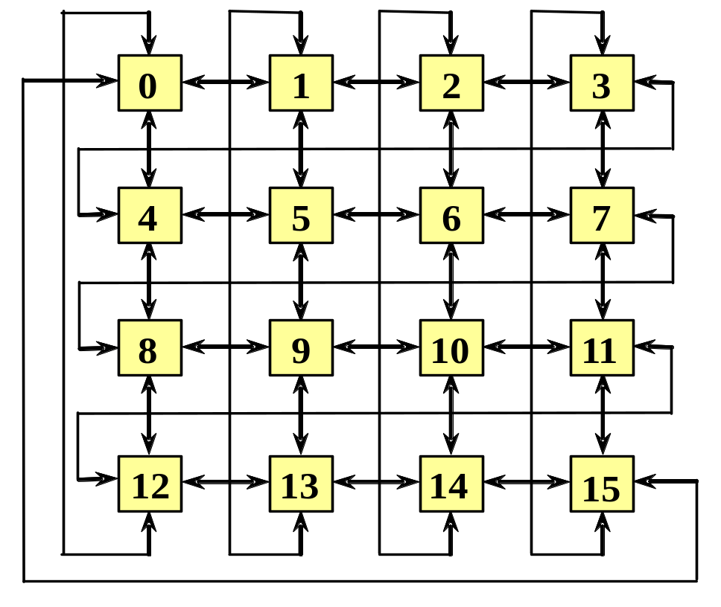
  阵列计算机ILLIAC Ⅳ
    采用PM2_{±0}和PM2_{±n/2}构成其互连网络，实现各处理单元之间的上下左右互连 。
用移数函数构成ILLIAC Ⅳ 阵列机的互连网络

Slide 31
9.1 互连函数
例9.1 现有16个处理器，编号分别为0，1，…，15，用一个
N=16的互连网络互连。处理器i的输出通道连接互连网络的输入端
i，处理器i的输入通道连接互连网络的输出端i。当该互连网络实现
的互连函数分别为：
（1）Cube₃
（2）PM2₊₃
（3）PM2₋₀
（4）σ
（5）σ(σ)
时，分别给出与第13号处理器所连接的处理器号。

Slide 32

9.1 互连函数
解：（1）由 ，
得Cube₃（1101）= 0101，即处理器13连接到处理器5。
令Cube₃（ x₃x₂x₁x₀ ） = 1101，得x₃x₂x₁x₀= 0101，故与处理器13相连的
是处理器5。
所以处理器13与处理器5双向互连。
（2）由PM2₊₃ = j+2³ mod 16，得PM2₊₃ （13）= 13+2³ = 5， 即处理器13
连接到处理器5。
令PM2₊₃（j）= j+2³ mod 16 =13，得j= 5，故与处理器13相连的是处理器5。
所以处理器13与处理器5双向互连。
（3）由PM2₋₀（j）= j-2⁰ mod 16，得PM2₋₀（13）= 13-2⁰ = 12，即处理器
13连接到处理器12。
令PM2₋₀（j）= j-2⁰ mod 16 =13，得j= 14，故与处理器13相连的是处理器14。
所以处理器13连至处理器12，而处理器14连至处理器13。

Slide 33
9.1 互连函数
（4）由σ(x₃x₂x₁x₀)= x₂x₁x₀x₃，得σ(1101)= 1011，即处理器13连
接到处理器11。
令σ(x₃x₂x₁x₀)= 1101，得x₃x₂x₁x₀= 1110，故与处理器13相连的
是处理器14。
所以处理器13连至处理器11，而处理器14连至处理器13。
（5）由σ(σ(x₃x₂x₁x₀))= x₁x₀x₃x₂，得σ(σ(1101))= 0111，即处理
器13连接到处理器7。
令σ(σ(x₃x₂x₁x₀))= 1101，得x₃x₂x₁x₀= 0111，故与处理器13相连
的是处理器7。
所以处理器13与处理器7双向互连。

Slide 34
9.2 互连网络的结构参数与性能指标
9.2.1 互连网络的结构参数
网络通常是用有向边或无向边连接有限个结点的图来表示。
互连网络的主要特性参数有：
  网络规模N：网络中结点的个数。
    表示该网络所能连接的部件的数量。
  结点度d：与结点相连接的边数（通道数），包括入度和出度。

Slide 35
9.2 互连网络的结构参数与性能指标
    进入结点的边数叫入度。
    从结点出来的边数叫出度。
  结点距离：对于网络中的任意两个结点，从一个结点出发到另一个结点终止所需要跨越的边数的最小值。
  网络直径D：网络中任意两个结点之间距离的最大值。
    网络直径应当尽可能地小。
  等分宽度b：把由N个结点构成的网络切成结点数相同（N/2）的两半，在各种切法中，沿切口边数的最小值。

Slide 36
9.2 互连网络的结构参数与性能指标
    线等分宽度：B＝b×w
      其中：w为通道宽度（用位表示）
      该参数主要反映了网络最大流量。
  对称性：从任何结点看到的拓扑结构都是相同的网络称为对称网络。
    对称网络比较容易实现，编程也比较容易。

Slide 37
9.2 互连网络的结构参数与性能指标
9.2.2 互连网络的性能指标
  评估互连网络性能的两个基本指标：时延和带宽
通信时延
  指从源结点到目的结点传送一条消息所需的总时间，它由以下4部分构成：
  软件开销：在源结点和目的结点用于收发消息的软件所需的执行时间。
    主要取决于两端端结点处理消息的软件内核。
  通道时延：通过通道传送消息所花的时间。
    通路时延 = 消息长度/通道带宽
    通常由瓶颈链路的通道带宽决定。

Slide 38
9.2 互连网络的结构参数与性能指标
  选路时延：消息在传送路径上所需的一系列选路决策所需的时间开销。
    与传送路径上的结点数成正比。
  竞争时延：多个消息同时在网络中传送时，会发生争用网络资源的冲突。为避免或解决争用冲突所需的时间就是竞争时延。
    很难预测，它取决于网络的传输状态。
网络时延
  通道时延与选路时延的和。
    它是由网络硬件特征决定的，与程序行为和网络传输状态无关。

Slide 39
9.2 互连网络的结构参数与性能指标
端口带宽
  对于互连网络中的任意一个端口来说，其端口带宽是指单位时间内从该端口传送到其他端口的最大信息量。
    在对称网络中，端口带宽与端口位置无关。网络的端口带宽与各端口的端口带宽相同。
    非对称网络的端口带宽则是指所有端口带宽的最小值。
聚集带宽
  网络从一半结点到另一半结点，单位时间内能够传送的最大信息量。

Slide 40
9.2 互连网络的结构参数与性能指标
例如，HPS是一种对称网络
网络规模N的上限：512
端口带宽：40MB/s
HPS的聚集带宽：（40MB/s×512）/2＝10.24GB/s
等分带宽
  与等分宽度对应的切平面中，所有边合起来单位时间所能传送的最大信息量。

Slide 41
9.3 静态互连网络
互连网络通常可以分为两大类：
  静态互连网络
    各结点之间有固定的连接通路、且在运行中不能改变的网络。
  动态互连网络
    由交换开关构成、可按运行程序的要求动态地改变连接状态的网络。
下面介绍几种静态互连网络。
    （其中：N表示结点的个数）

Slide 42
9.3 静态互连网络
线性阵列 一种一维的线性网络，其中N个结点用N-1个链路连成一行。
    端结点的度：1
    其余结点的度：2
    直径：N－1
    等分宽度b=1

Slide 43
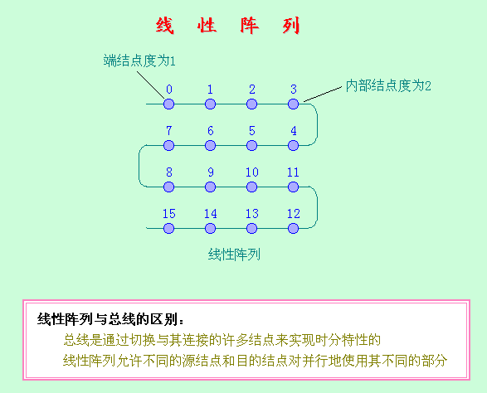
9.3 静态互连网络

Slide 44
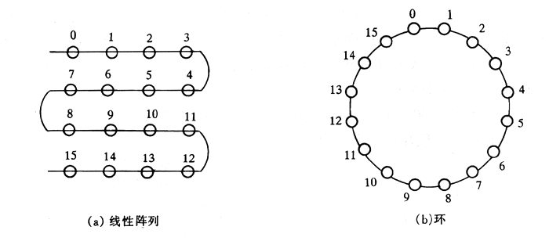
9.3 静态互连网络
环和带弦环
  环
  用一条附加链路将线性阵列的两个端点连接起来而构成。可以单向工作，也可以双向工作。
    对称
    结点的度：2
    双向环的直径：N/2
    单向环的直径：N （难道不是N-1吗？）
    环的等分宽度b=2

Slide 45
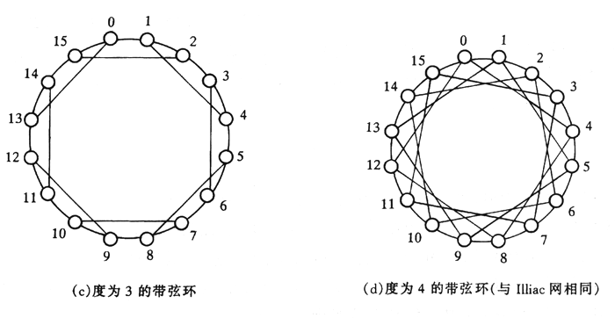
9.3 静态互连网络
  带弦环
  增加的链路愈多，结点度愈高，网络直径就愈小。

Slide 46
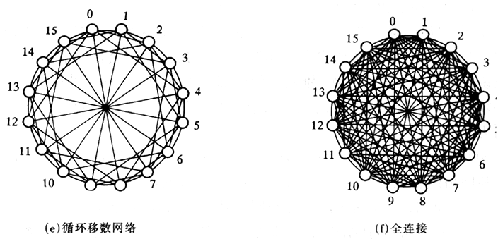
9.3 静态互连网络
  全连接网络
    结点度：15
    直径最短，为1。

Slide 47
循环移数网络
  通过在环上每个结点到所有与其距离为2的整数幂的结点之间都增加一条附加链而构成。
    N=16
    结点度：7
    直径：2

Slide 48
9.3 静态互连网络
  一般地，如果｜j-i｜=2^{r}（r=0,1,2,…,n-1，n=log₂N），则结点i与结点j连接。
    结点度：2n－1
    直径：n/2
    网络规模N=2^{n}

Slide 49
9.3 静态互连网络
树形和星形
  一棵5层31个结点的二叉树
  一般说来，一棵k层完全平衡的二叉树有N=2^{k}-1个结点。
    最大结点度：3
    直径：2(k-1)
    等分宽度b=1
  星形
    结点度较高，为N－1。
    直径较小，是一常数2。等分宽度b=⎣N/2⎦
    可靠性比较差，只要中心结点出故障，整个系统就会瘫痪。

Slide 50
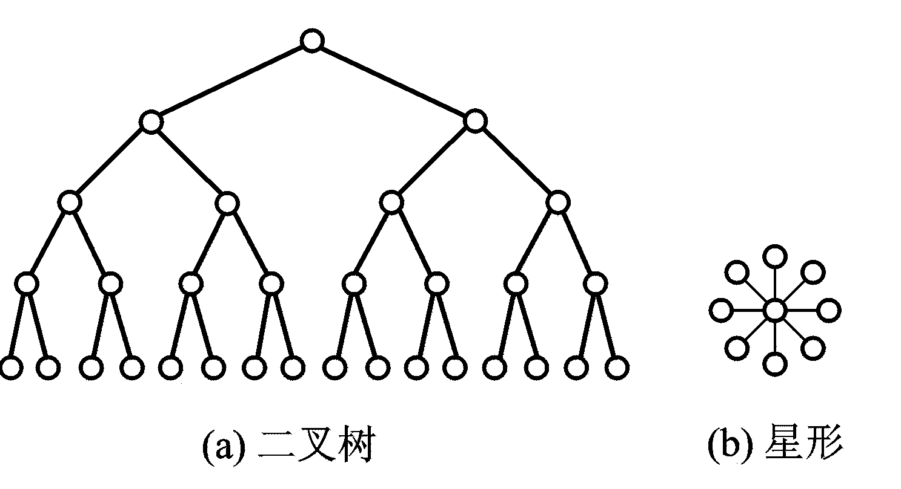
9.3 静态互连网络

Slide 51
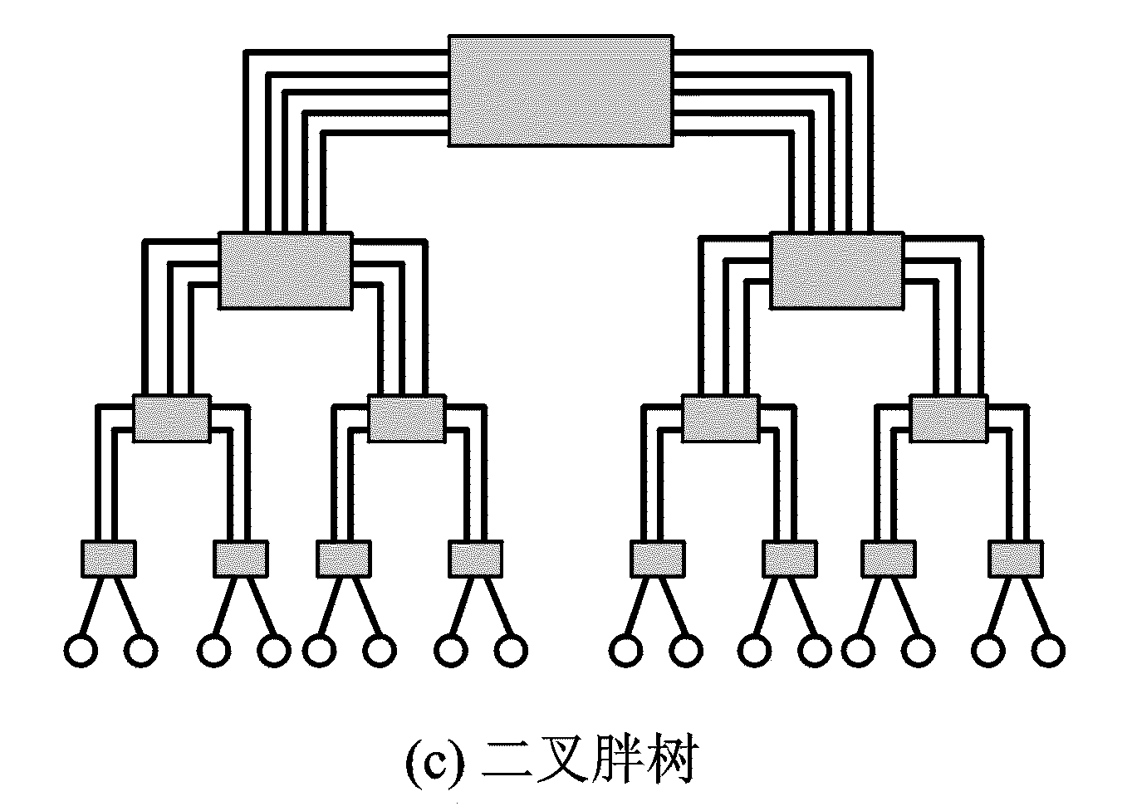
9.3 静态互连网络
胖树形

Slide 52
9.3 静态互连网络
网格形和环网形
  网格形
    一个3×3的网格形网络
    一个规模为N=n×n的2维网格形网络
      内部结点的度d=4
      边结点的度d=3
      角结点的度d=2
      网络直径D=2（n-1）
      等分宽度b=n
    一个由N=n^{k} 个结点构成的k维网格形网络（每维n个结点）的内部结点度d=2k，网络直径D=k(n-1) 。

Slide 53
9.3 静态互连网络
  Illiac网络
    名称来源于采用了这种网络的Illiac Ⅳ计算机
    把2维网格形网络的每一列的两个端结点连接起来，再把每一行的尾结点与下一行的头结点连接起来，并把最后一行的尾结点与第一行的头结点连接起来。
    一个规模为n×n的Illiac网络
      所有结点的度d=4
      网络直径D=n-1
      Illiac网络的直径只有纯网格形网络直径的一半。
      等分宽度：2n

Slide 54
9.3 静态互连网络
  环网形
    可看作是直径更短的另一种网格。
    把2维网格形网络的每一行的两个端结点连接起来，把每一列的两个端结点也连接起来。
    将环形和网格形组合在一起，并能向高维扩展。
    一个n×n的环网形网
      结点度：4
      网络直径：2×⎣n/2⎦
      等分宽度b=2n

Slide 55
9.3 静态互连网络
（a）网格形
（b）Illiac网
（c）环网形

Slide 56
9.3 静态互连网络
超立方体
  一种二元n-立方体结构
  一般来说，一个二元n-立方体由N=2^{n} 个结点组成，它们分布在n维上，每维有两个结点。
    例 8个结点的3维立方体
    4维立方体
  为实现一个n-立方体，只要把两个（n－1）立方体中相对应的结点用链路连接起来即可。共需要2^{n-1}条链路。
  n-立方体中结点的度都是n，直径也是n，等分宽度为b=N/2 。

Slide 57
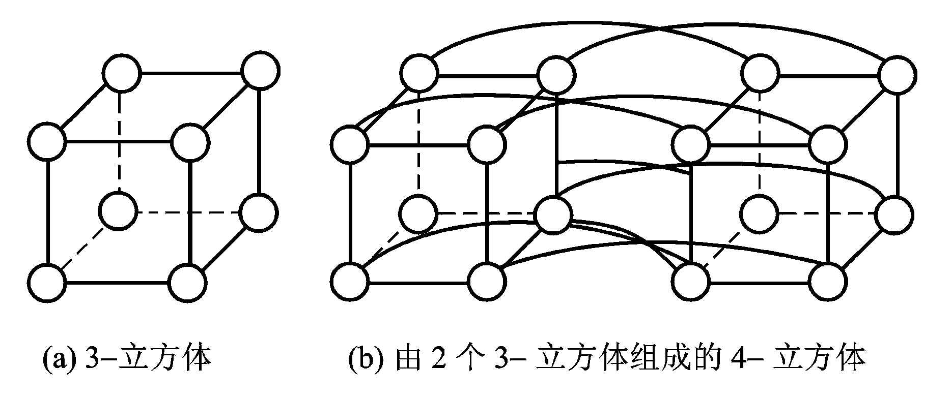
9.3 静态互连网络

Slide 58
9.3 静态互连网络
带环立方体 （简称3-CCC）
  把3-立方体的每个结点换成一个由3个结点构成的环而形成的。
  带环k-立方体（简称k-CCC）
    k-立方体的变形，它是通过用k个结点构成的环取代k-立方体中的每个结点而形成的。
    网络规模为N=k×2^{k}
    网络直径为D=2k-1+⎣k/2⎦
      比k-立方体的直径大一倍
    等分宽度为b=N/（2k）

Slide 59
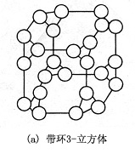
9.3 静态互连网络
1
2
k
1
2
k
3
k-1
3
k-1
4
5
4
5
(b) 将k-立方体的每个结点用由k个结点的环来代替，组成带环k-立方体组成

Slide 60

9.3 静态互连网络
k元n-立方体网络
  环形、网格、环网形、二元n-立方体（超立方体）和Omega网络都是k元n-立方体网络系列的拓扑同构体。
  在k元n-立方体网络中，参数n是立方体的维数，k是基数，即每一维上的结点个数。
    N=k^{n}，（ ，n=log_{k}N）
  k元n-立方体的结点可以用基数为k的n位地址A =a₁a₂…a_{n}来表示。
    其中a_{i}表示该结点在第i维上的位置
  通常把低维k元n-立方体称为环网，而把高维k元n-立方体称为超立方体。

Slide 61
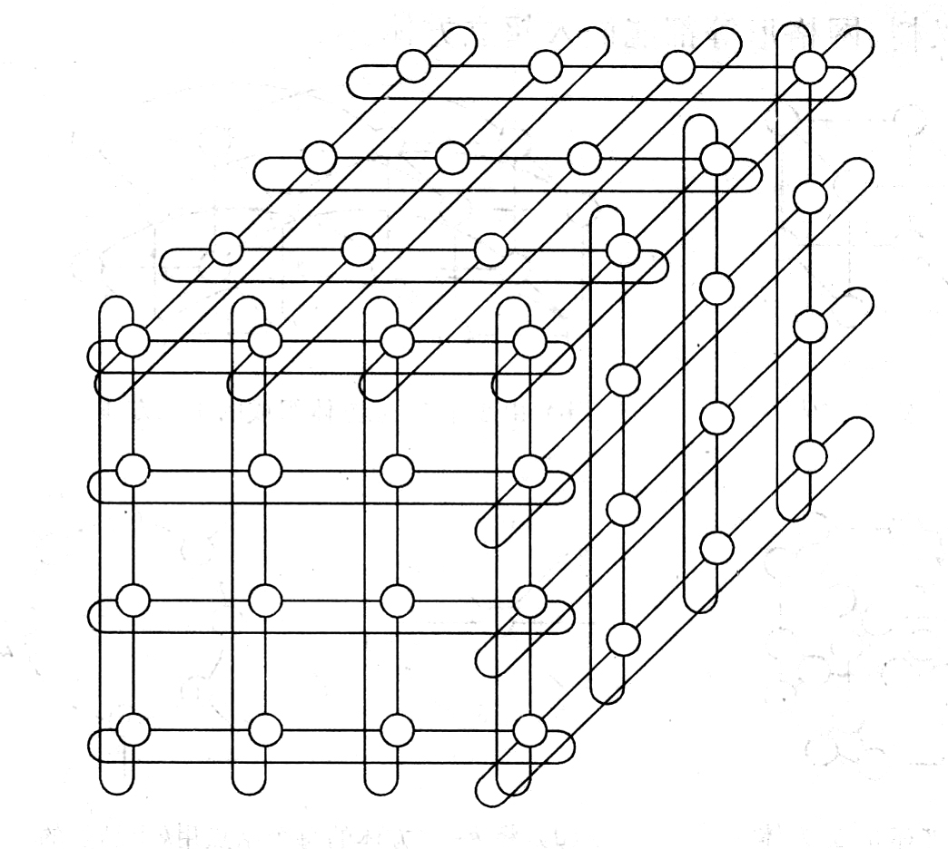
9.3 静态互连网络
4元3-立方体网络

Slide 62


静态互连网络特征一览表
网络类型 | 结点度d | 网络直径D | 链路数l | 等分宽度B | 对称性 | 网络规格说明
线线阵列 | 2 | N-1 | N-1 | 1 | 非 | N个结点
环形 | 2 | [N/2] | N | 2 | 是 | N个结点
全连接 | N-1 | 1 | N(N-1)/2 | (N/2)² | 是 | N个结点
二叉树 | 3 | 2(h-1) | N-1 | 1 | 非 | 树高h=[log₂N]
星形 | N-1 | 2 | N-1 | [N/2] | 非 | N个结点
2D网格 | 4 | 2(r-1) | 2N-2r | r | 非 | r×r网格，
Illiac网 | 4 | r-1 | 2N | 2r | 非 | 与 的带弦环等效
2D环网 | 4 | 2[r/2] | 2N | 2r | 是 | r×r环网，
超立方体 | n | n | nN/2 | N/2 | 是 | N个结点， n=[log₂N]（维数）
CCC | 3 | 2k-1+[k/2] | 3N/2 | N/(2k) | 是 | N=k×2^{k}结点 环长k≥3
k元n-立方体 | 2n | n[k/2] | nN | 2k^{n-1} | 是 | N=k^{n}个结点

Slide 63
9.3 静态互连网络
例9.2 已知有16台个处理器用Illiac网络互连，写出Illiac网络的
互连函数，给出表示任何一个处理器PU_{i}（0≤i≤15）与其他处理器
直接互连的一般表达式。
解：Illiac网络连接的结点数N=16，组成4×4的阵列。每一列的4
个处理器互连为一个双向环，第1列～第4列的双向环可分别用循环
互连函数表示为：
（0 4 8 12） （12 8 4 0）
（1 5 9 13） （13 9 5 1）
（2 6 10 14） （14 10 6 2）
（3 7 11 15） （15 11 7 3）
其中，传送方向为顺时针的4个单向环的循环互连函数可表示为：
PM2₊₂（X）= （X + 2²）mod N =（X + 4）mod 16

Slide 64
9.3 静态互连网络
传送方向为逆时针的4个单向环的循环互连函数可表示为：
PM2₋₂（X）= （X - 2²）mod N =（X – 4）mod 16
16个处理器由Illiac网络的水平螺线互连为一个双向环，用循环
互连函数表示为：
（0 1 2 3 4 5 6 7 8 9 10 11 12 13 14 15）
（15 14 13 12 11 10 9 8 7 6 5 4 3 2 1 0）
其中，传送方向为顺时针的单向环的循环互连函数可表示为：
PM2₊₀（X）= （X + 2⁰）mod N =（X + 1）mod 16
传送方向为逆时针的单向环的循环互连函数可表示为：
PM2₋₀（X）=（X – 2⁰）mod N =（X – 1）mod 16
所以，N=16的Illiac网络的互连函数有4个：
PM2_{±0}（X）和PM2_{±2}（X）

Slide 65
9.3 静态互连网络
由互连函数可得任何一个处理器i直接与下述4个处理器双向互连：
i±1 mod 16
i±4 mod 16

Slide 66
9.4 动态互连网络
9.4.1 总线网络
由一组导线和插座构成，经常被用来实现计算机系统中处理机模块、存储模块和外围设备等之间的互连。
  每一次总线只能用于一个源（主部件）到一个或多个目的（从部件）之间的数据传送。
  多个功能模块之间的争用总线或时分总线
  特点
    结构简单、实现成本低、带宽较窄

Slide 67
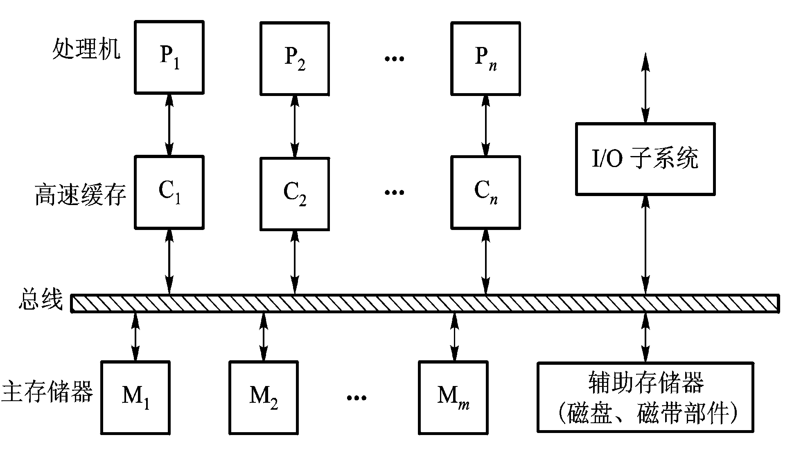
9.4 动态互连网络
一种由总线连接的多处理机系统

Slide 68
9.4 动态互连网络
    系统总线在处理机、I/O子系统、主存储器以及辅助存储设备（磁盘、磁带机等）之间提供了一条公用通路。
    系统总线通常设置在印刷电路板底板上。处理器板、存储器板和设备接口板都通过插座或电缆插入底板。
解决总线带宽较窄问题：采用多总线或多层次的总线
  多总线是设置多条总线
    有两种做法：
    为不同的功能设置专门的总线
    重复设置相同功能的总线
  多层次的总线是按层次的架构设置速度不同的总线，使得不同速度的模块有比较适合的总线连接。

Slide 69
9.4 动态互连网络
9.4.2 交叉开关网络
单级开关网络
  交叉点开关能在对偶（源、目的）之间形成动态连接，同时实现多个对偶之间的无阻塞连接。
  带宽和互连特性最好。
  一个n×n的交叉开关网络，可以无阻塞地实现n!种置换。
  对一个n×n的交叉开关网络来说，需要n²套交叉点开关以及大量的连线。
    当n很大时，交叉开关网络所需要的硬件数量非常巨大。

Slide 70
9.4 动态互连网络
C.mmp多处理机的互连结构
  用16×16的交叉开关网络把16台PDP-11处理机与16个存储模块连在一起
  最多可同时实现16台处理机对16个不同存储模块的并行访问
    每个存储模块一次只能满足一台处理机的请求
    当多个请求要同时访问同一存储模块时，交叉开关就必须分解所发生的冲突，每一列只能接通一个交叉点开关。
    为了支持并行（或交叉）存储器访问，可以在同一行中接通几个交叉点开关。

Slide 71
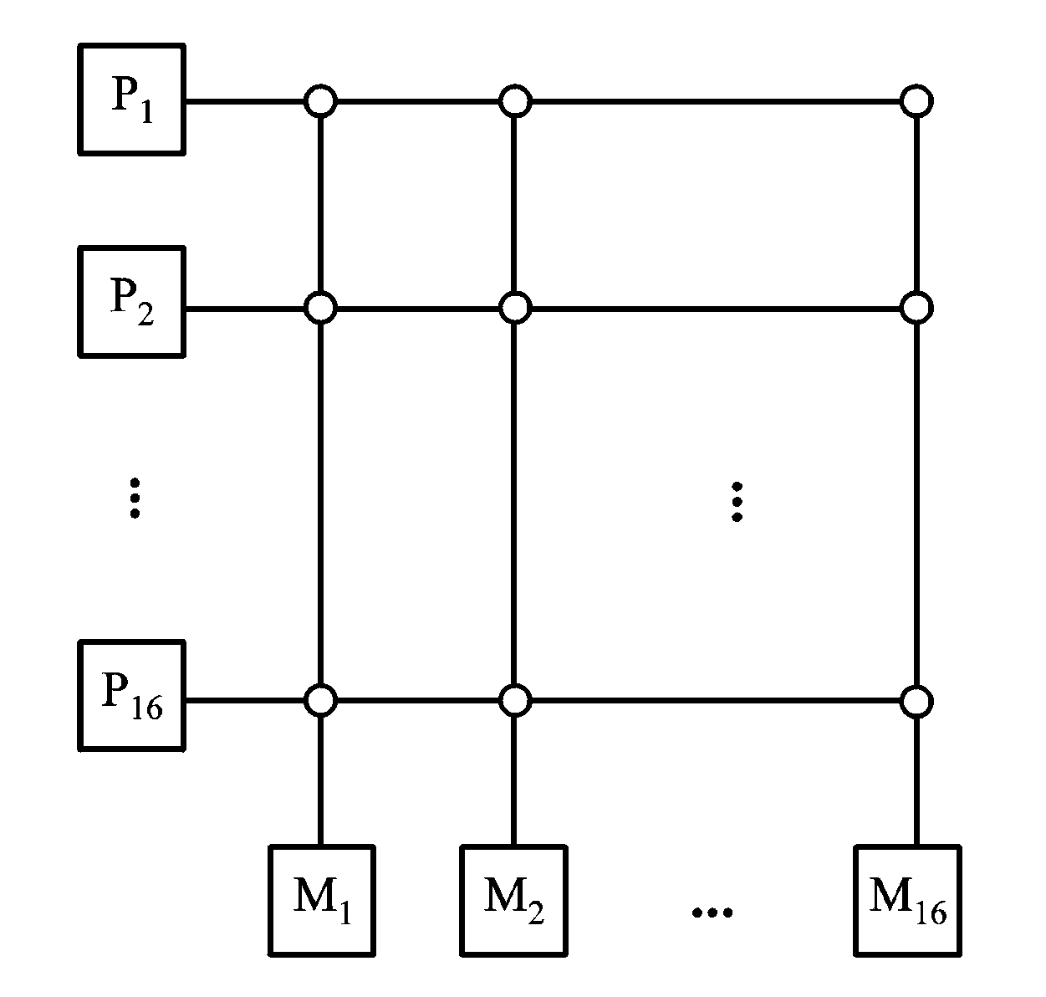
9.4 动态互连网络

Slide 72
9.4 动态互连网络
Fujitsu公司制造的向量并行处理机VPP500所采用的大型交换开关网络（224×224）
  PE：带存储器的处理机
  CP：控制处理机
  每一行和每一列只能接通一个交叉点开关

Slide 73
9.4 动态互连网络
发送
PE222
PE221
PE220
PE219
…
PE001
CP002
CP001
接通
…
CP001
CP002
PE001
PE219
PE220
PE221
PE222
断开
接收

Slide 74
9.4 动态互连网络
9.4.3 多级互连网络
多级互连网络的构成
  MIMD和SIMD计算机都采用多级互连网络MIN（Multistage Interconnection Network）
  一种通用的多级互连网络
    由a×b开关模块和级间连接构成的通用多级互连网络结构
    每一级都用了多个a×b开关
      a个输入和b个输出
      在理论上，a和b不一定相等，然而实际上a和b经常选为2的整数幂，即a＝b＝2^{k}，k≥1。
    相邻各级开关之间都有固定的级间连接

Slide 75
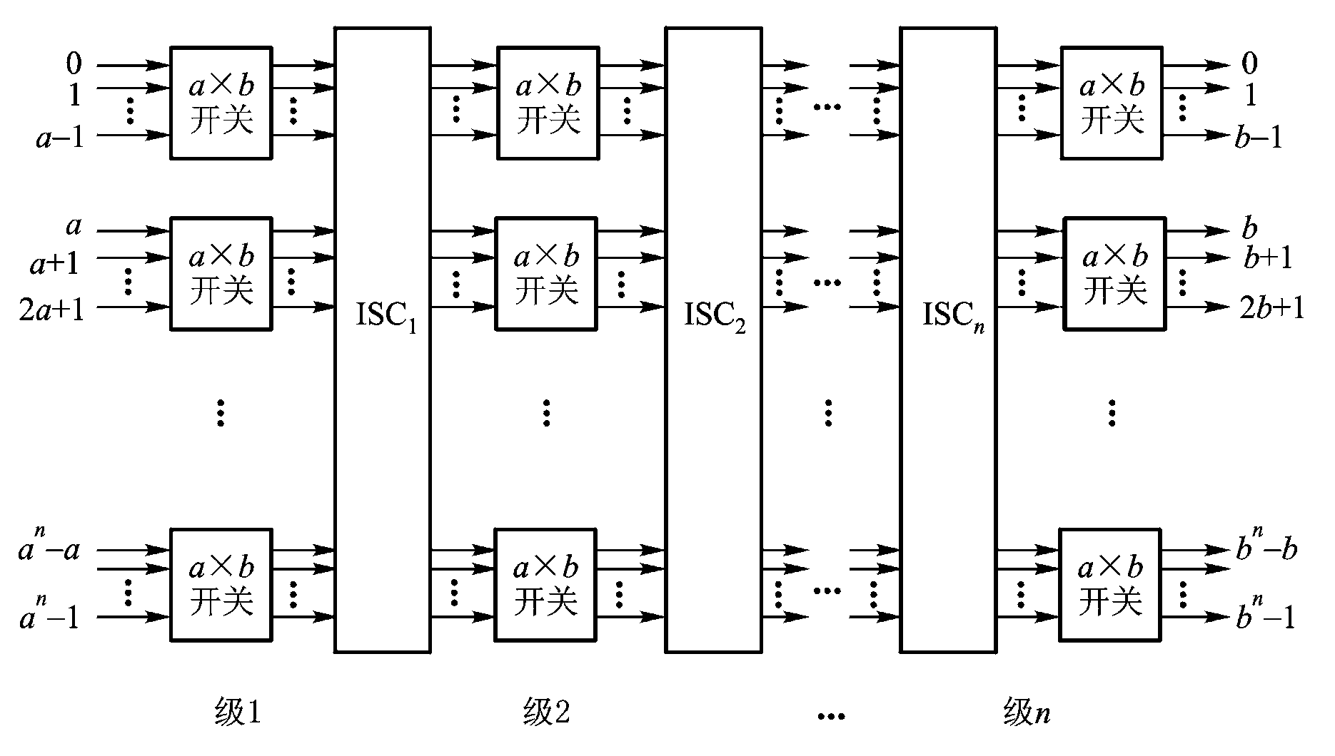
9.4 动态互连网络

Slide 76
9.4 动态互连网络
  几种常用的开关模块
模块大小 | 合法状态 | 置换连接
2×2 | 4 | 2
4×4 | 256 | 24
8×8 | 16 777 216 | 40 320
n×n | n^{n} | n!

Slide 77
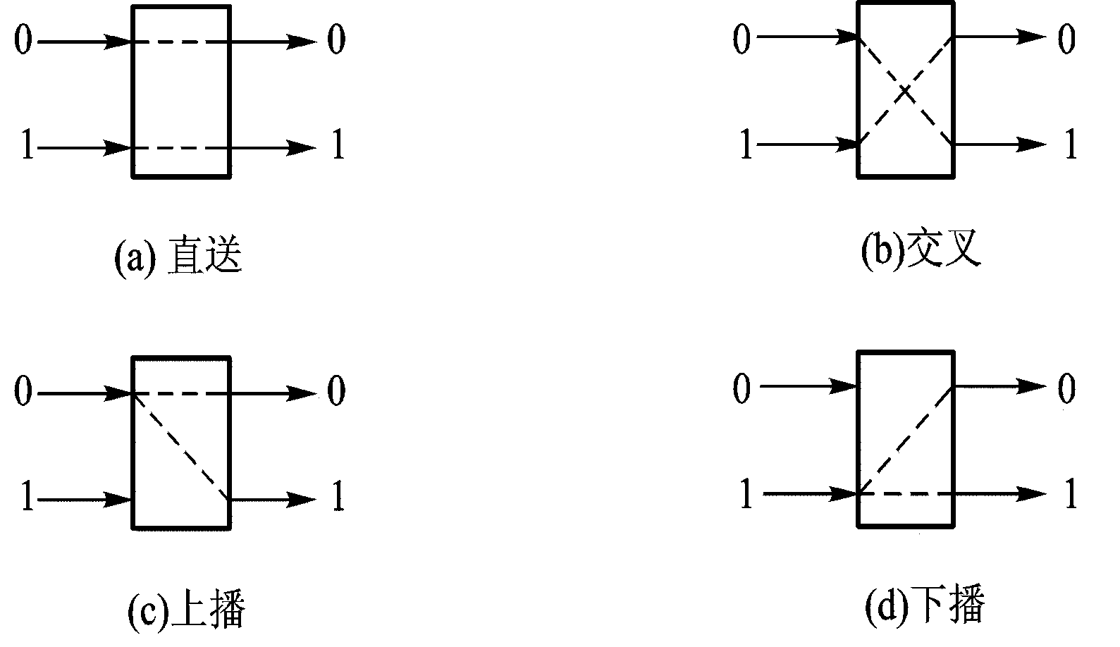
9.4 动态互连网络
  最简单的开关模块：2×2开关
  2×2开关的4种连接方式

Slide 78
9.4 动态互连网络
  各种多级互连网络的区别在于所用开关模块、控制方式和级间互连模式的不同。
    控制方式：对各个开关模块进行控制的方式。
      级控制：每一级的所有开关只用一个控制信号控制，只能同时处于同一种状态。
      单元控制：每一个开关都有一个独立的控制信号，可各自处于不同的状态。
      部分级控制：第i级的所有开关分别用i＋1个信号控制，0≤i≤n－1，n为级数。
    常用的级间互连模式：
    均匀洗牌、蝶式、多路洗牌、纵横交叉、立方体连接等

Slide 79
9.4 动态互连网络
多级立方体网络
  多级立方体网络包括STARAN网络和间接二进制n方体网络等。
    两者仅在控制方式上不同，在其他方面都是一样的。
    都采用二功能（直送和交换）的2×2开关。
    当第i级（0≤i≤n-1）交换开关处于交换状态时，实现的是Cube_{i}互连函数。
  一个N输入的多级立方体网络有log₂N级，每级用N/2个2×2开关模块，共需要log₂N×N/2个开关。
  一个8个入端的多级立方体网络

Slide 80
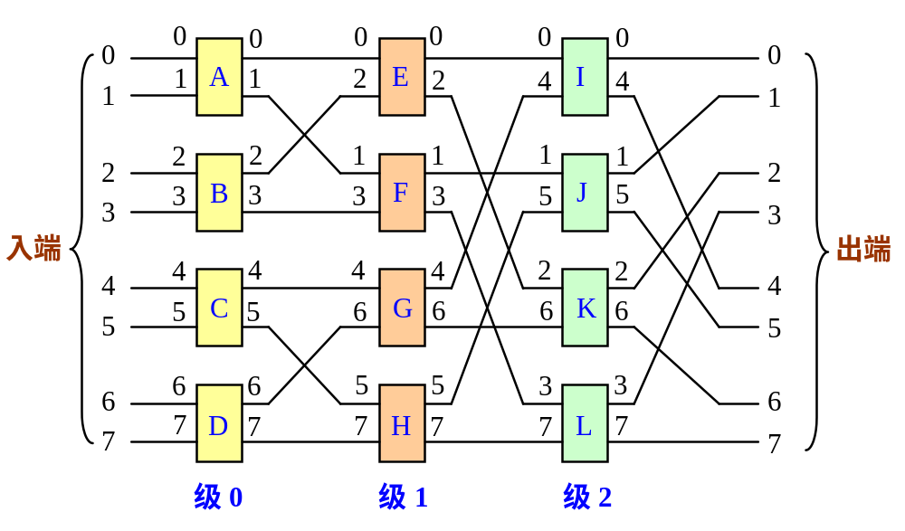
9.4 动态互连网络
多级立方体网络

Slide 81
9.4 动态互连网络
  STARAN网络采用级控制和部分级控制。
    采用级控制时，所实现的是交换功能；
    采用部分级控制时，则能实现移数功能。
  间接二进制n方体网络则采用单元控制。
    具有更大的灵活性。
  交换
    将有序的一组元素头尾对称地进行交换。
  例如：对于由8个元素构成的组，各种基本交换的图形：

Slide 82
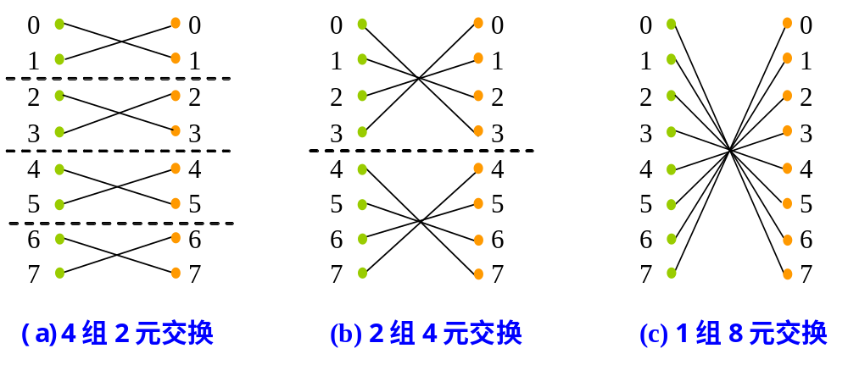
9.4 动态互连网络
8个元素的基本交换图形

Slide 83
9.4 动态互连网络
  3级STARAN网络在各种级控制信号的情况下所实现的入出端连接以及所实现的交换函数和功能。
    其中：
    K₂k₁k₀：控制信号，k_{i}（i=0，1，2）为第i级的级控制信号。
    从表中可以看出
    下面的4行中每一行所实现的功能可以从级控制信号为其反码的一行中所实现的功能加上1组8元变换来获得。
    例如：级控制信号为110所实现的功能是其反码001所实现的4组2元交换再加上1组8元交换来获得。

Slide 84
级控制信号 k₂k₁k₀ | 连接的输出端号序列 （入端号序列：01234567） | 实现的分组交换 | 实现的互连函数
000 | 0 1 2 3 4 5 6 7 | 恒等 | I
001 | 1 0 3 2 5 4 7 6 | 4组2元交换 | Cube₀
010 | 2 3 0 1 6 7 4 5 | 4组2元交换＋ 2组4元交换 | Cube₁
011 | 3 2 1 0 7 6 5 4 | 2组4元交换 | Cube₀＋Cube₁
100 | 4 5 6 7 0 1 2 3 | 2组4元交换＋ 1组8元交换 | Cube₂
101 | 5 4 7 6 1 0 3 2 | 4组2元交换＋ 2组4元交换＋ 1组8元交换 | Cube₀＋Cube₂
110 | 6 7 4 5 2 3 0 1 | 4组2元交换＋ 1组8元交换 | Cube₁＋Cube₂
111 | 7 6 5 4 3 2 1 0 | 1组8元交换 | Cube₀＋Cube₁＋Cube₂

Slide 85
  当STARAN网络用作移数网络时，采用部分级控制，控制信号的分组和控制结果。
部分级控制信号 |  |  |  |  |  | 连接的输出端号序列 （入端号序列：01234567） | 所实现的移数功能
第0级 | 第1级 |  | 第2级
A B C D | E G | F H | I | J | K L
1 0 0 1 0 1 0 | 1 1 0 1 1 0 0 | 0 1 0 0 1 0 0 | 1 1 1 0 0 0 0 | 0 1 1 0 0 0 0 | 0 0 1 0 0 0 0 | 1 2 3 4 5 6 7 0 2 3 4 5 6 7 0 1 4 5 6 7 0 1 2 3 1 2 3 0 5 6 7 4 2 3 0 1 6 7 4 5 1 0 3 2 5 4 7 6 0 1 2 3 4 5 6 7 | 移1 mod 8 移2 mod 8 移4 mod 8 移1 mod 4 移2 mod 4 移1 mod 2 不移 全等

Slide 86
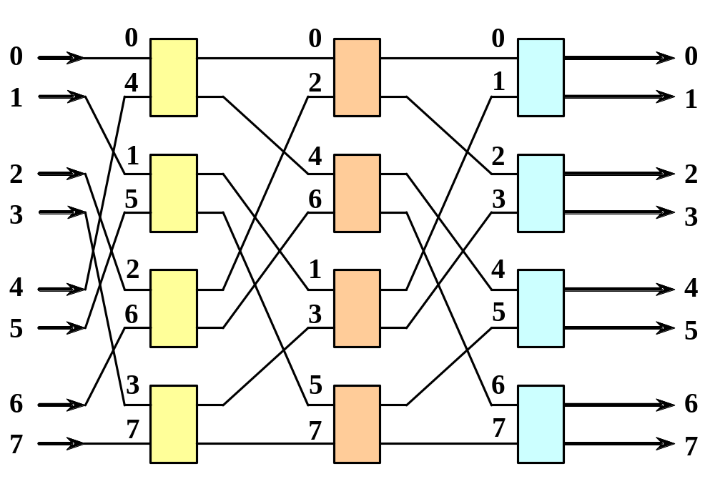
Omega网络
  一个8×8的Omega网络
    每级由4个4功能的2×2开关构成
    级间互连采用均匀洗牌连接方式

Slide 87


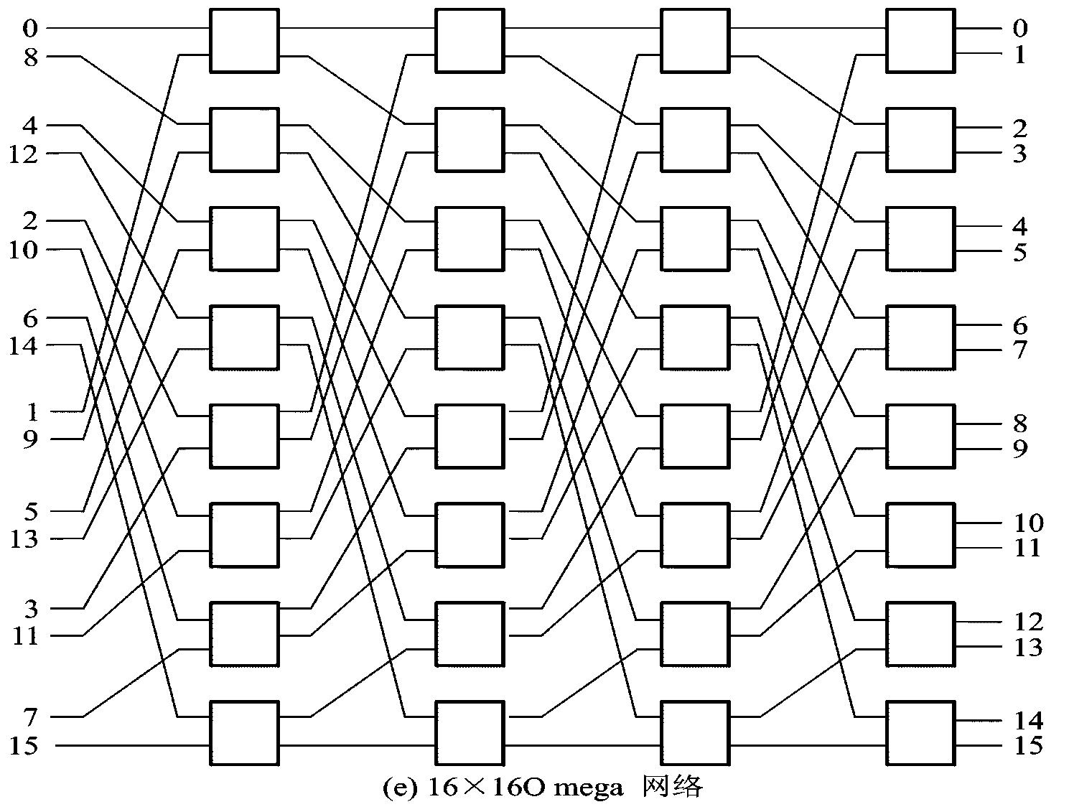
7.4 互连网络
一个16×16 Omega网络
计算机系统结构

Slide 88
9.4 动态互连网络
  一个N输入的Omega网络
    有log₂N级，每级用N/2个2×2开关模块，共需要Nlog₂N/2个开关。
    每个开关模块均采用单元控制方式。
    不同的开关状态组合可实现各种置换、广播或从输入到输出的其它连接。
  N=8的多级立方体互连网络的另一种画法

Slide 89
9.4 动态互连网络
0
A
E
I
0
1
1
2
B
G
J
2
3
3
4
C
F
4
K
5
5
6
L
6
D
H
7
7
级0
级1
级2

Slide 90
9.4 动态互连网络
9.4.4 动态互连网络的比较
网络特性 | 总线系统 | 多级网络 | 交叉开关
单位数据传送的 最小时延 | 恒定 | O(log_{k}n) | 恒定
每台处理机的带宽 | O(w/n)至O(w) | O(w)至O(nw) | O(w)至O(nw)
连线复杂性 | O(w) | O(nwlog_{k}n) | O(n²w)
开关复杂性 | O(n) | O(nlog_{k}n) | O(n²)
连接特性和寻径性能 | 一次只能一对一 | 只要网络不阻塞， 可实现某些置换和广播 | 全置换， 一次一个
典型计算机 | Symmetry S1， Encore Multimax | BBNTC-2000 IBM RP3 | Cray Y-MP/816 Fujitsu VPP 500
说明 | 总线上假定有n台处 理机；总线宽度为w位 | n×n MIN采用k×k 开关，其线宽为w位 | 假定n×n交叉 开关的线宽为w位

Slide 91
9.5 消息传递机制
当源结点和目的结点之间没有直接的连接时，消息需要经过中间的结点进行传递。寻径就是用来实现这种传递的通信方法和算法。有的称之为路由。
9.5.1 消息寻径方案
消息的格式
  消息：结点之间进行通信的逻辑单位
    由若干个“包”组成
    包的长度是固定的，一条消息中所包含的包的个数是可变的，消息的长度是不定长的。

Slide 92
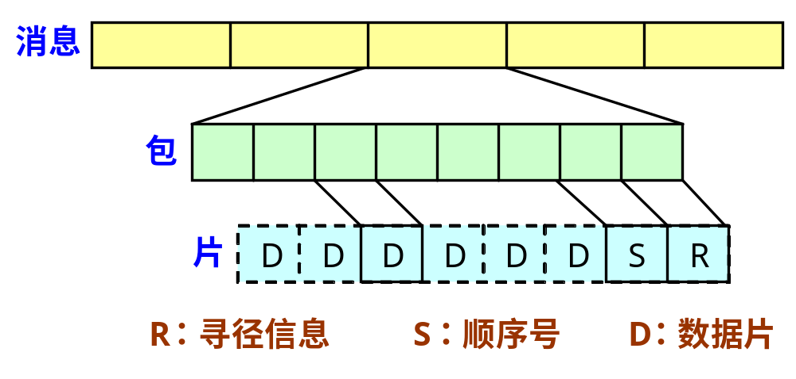
9.5 消息传递机制
消息、包和片的格式

Slide 93
9.5 消息传递机制
  包：包含寻径所需目的地址的基本单位。
    一条消息中的各个包都依次被分配一个序号
      以便这些包到达目的结点后能重新组装出消息。
    包可以进一步分成一些更小的固定长度的单位，称为“片”。
    寻径信息和包序列号形成头片，其余的是数据片。
    包的长度主要是由寻径方案和网络的具体实现所决定的
      典型的长度是64～512位不等
    片的长度经常是受网络大小的影响

Slide 94
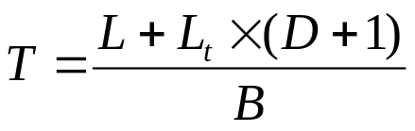
9.5 消息传递机制
四种寻径方式
  线路交换：在线路交换方式下，在传递一个信息之前，需要先建立一条从源结点到目的结点的物理通路，然后再传递信息。
    传输时延T
    其中：
      L：信息包的长度（位数）
      L_{t} ：建立路径所需的小信息包的长度
      D：经过的中间结点个数
      B：带宽

Slide 95
9.5 消息传递机制
    优点：传输带宽较大，平均传输时延较小，而且使用的缓冲区小。
      适合于具有动态和突发性的大规模并行处理数据的传送。
    缺点：需要频繁地建立源结点到目的结点的物理通路，时间开销会很大。
  存储转发：最简单的分组交换方式。
    包是信息传递的基本单位。包从源结点经过一系列中间结点到达目的结点。
    要求：所经过的每个中间结点都要设置一个包缓冲器，用于保存所传递的包。当一个包到达某个中间结点时，该结点先把这个包全部存储起来，然后在出口链路可用、而且下一个结点的包缓冲器也可用的情况下，传递给下一个结点。

Slide 96
9.5 消息传递机制
源结点
目的结点
……
包缓冲
中间结点
（a）存储转发
源结点
目的结点
片缓冲
……
中间结点
（b）虫蚀方式

Slide 97
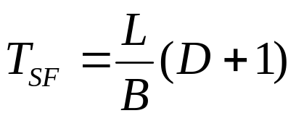
9.5 消息传递机制
    网络的时延与源和目的地之间的距离（跳数）成正比
    缺点
      包缓冲区大，不利于VLSI实现；
      网络时延大，与结点距离成正比。
  虚拟直通：对存储转发方式的一种改进，减少了网络时延。
    基本思想 ：没有必要等到信息包全部放入缓冲器后再作路由选择，只要接收到用作寻径的包头，就可作出判断。

Slide 98
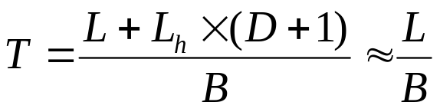
9.5 消息传递机制
      如果结点的输出链路空闲，信息包可以不必存储在该结点的缓冲器中，而是立即传送到下一个结点。
      如果整条链路都空闲，包就可以立即直达目的结点。
      在输出链路不空闲时，要用缓冲器进行存储。
    通信时延
      L_{h}：信息包寻径头部的长度
      一般来说，L>>L_{h}×（D+1），所以T≈L/B。

Slide 99
9.5 消息传递机制
    当出现寻径阻塞时，虚拟直通方式需要将整个信息包全部存储在寻径结点中，要求每个结点都有足够大的缓冲区。
      （不利于VLSI的实现 ）
  虫蚀方式：把信息包“切割”成更小的单位——“片”，而且使信息包中各片的传送按流水方式进行。
    可以减少结点中缓冲器的容量，缩短传送延迟时间。
    在新型的多计算机系统中得到了广泛的应用。
    处理的最小信息单位是“片”。当一个结点把头片送到下一个结点后，那么接下来就可以把后面的各个片也依次送出。

Slide 100
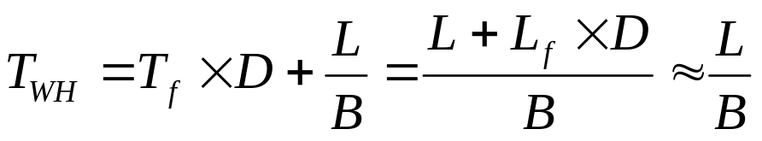
9.5 消息传递机制
    一个结点一旦开始传送一个包中的头片后，这个结点就必须等待这个包的所有片都送出去后，才能传送其他包。不同包的片不能混合在一起传送。
    与虚拟直通的不同之处
      当输出通路忙时，结点是把一个片存储到缓冲器中。
      由于片的大小比包小很多，所以能有效地减少缓冲器的容量，使得它易于用VLSI实现。
    通信时延
      L_{f}：“片”的长度
      T_{f}：片经过一个结点所需时间，L>>L_{f}×D 。

Slide 101
9.5 消息传递机制
T_{SF}
T_{WH}
L/B
L/B
N1
数据
N1
N2
N2
N3
包
头
N3
N4
N4
时间
时间
（a）存储转发
（b）虫蚀方式
存储转发与虫蚀方式的时间比较

Slide 102
9.5 消息传递机制
    优点
      每个节点的缓冲器较小，易于VLSI实现；
      有较小的网络传输延迟；
      通道共享性好，利用率高；
      易于实现选播和广播通信模式。
    缺点
      当消息的一片被阻塞时，整个消息的所有片都将被阻塞在所在结点，占用了结点资源。

Slide 103
9.5 消息传递机制
9.5.2 死锁与虚拟直通
虚拟通道：两个结点间的逻辑链接，它由源结点的片缓冲区、结点间的物理通道以及接收结点的片缓冲区组成。
  4条虚拟通道共享一条物理通道
    源结点和接收结点各有4个片缓冲区。
    当物理通道分配给某对缓冲区时，这一对的源缓冲区和接收缓冲区就形成了一条虚拟通道。
    物理通道是由所有的虚拟通道分时地共享。
  虚拟通道也可以用双向通道实现。把两条单向通道组合在一起可以构成一条双向通道。
    增加了利用率，使通道的带宽加倍。

Slide 104
9.5 消息传递机制
物理通道
源结点中的片缓冲区
目的结点中的片缓冲区
4条虚拟通道以片传递为基础分时地共享一条物理通道

Slide 105
9.5 消息传递机制
避免死锁
  缓冲区或通道上的循环等待会引起死锁。
例如：图（a）：出现循环的通道相关而产生死锁
图（b）： 利用虚拟通道方法可以避免这个死锁，可以增加
两条虚拟通道V3和V4。
图（c）：避免了死锁
增加虚拟通道可能会使每个请求可用的有效通道带宽降低。
为此，当实现数目很大的虚拟通道时需要用高速的多路选择开关。

Slide 106
9.5 消息传递机制
A
A
V4
D
C4
D
C4
C4
C3
C1
C3
C1
C3
V3
C1
V4
V3
B
C
B
C
C2
C2
C2
（a）通道死锁
（b）增加虚拟通道
（c）利用虚拟通道后
的通道相关图
利用虚拟通道减少死锁

Slide 107
9.5 消息传递机制
9.5.3 流控制策略
包冲突的解决
  为了通过通道在两个相邻结点之间传送一个片，要同时具备3个条件：
    源缓冲区已存有该片；
    通道已分配好；
    接收缓冲区准备接收该片。
  当两个包到达同一个结点时，它们可能都在请求同一个接收缓冲器或者同一个输出通道，这时必须对两个问题进行仲裁。

Slide 108
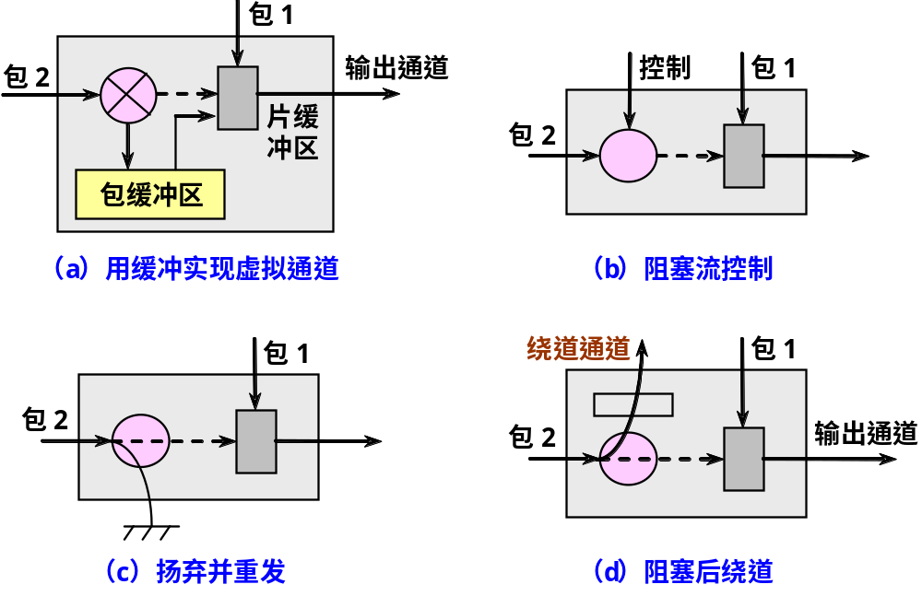
    把通道分配给哪个包？
    如何处理被通道拒绝的包？
  4种解决方案

Slide 109
9.5 消息传递机制
    把第二个包暂存在缓冲区
      优点:不会浪费已经分配了的资源，但它要求结点中有一个足够大的缓冲器来存放整个信息包。
    阻塞第二个包
    丢弃第二个包
      有可能会造成严重的资源浪费，而且要求重新进行被丢弃包的传输与确认。
    绕道
      在包寻径方面提供了更多的灵活性，但为了到达目的结点，可能要花费超过实际需要的通道资源，造成浪费。

Slide 110
9.5 消息传递机制
确定性寻径和自适应寻径
  确定性寻径：通信路径完全由源结点地址和目的地址来决定，也就是说，寻径路径是预先唯一地确定好了的，而与网络的状况无关。
  自适应寻径：通信的通路每一次都要根据资源或者网络的情况来选择。
    可以避开拥挤的或者有故障的结点，使网络的利用率得到改进。
  两种确定性寻径算法
    都是建立在维序概念之上的
    对于一个多维网来说，维序寻径要求对后继通道的选择是按照各维的顺序来进行的。

Slide 111
9.5 消息传递机制
    对于二维的网格网络来说，这种寻径方法被称为X-Y寻径。
      先沿X维方向进行寻径，然后再沿Y维方向寻找路径。
    对于超立方体来说，这种寻径方法被称为E-cube寻径。
  二维网格网络的X-Y寻径
    任意一个源结点：s=（x₁，y₁）
    任意一个目的结点：d=（x₂，y₂）
    从s出发，先沿X轴方向前进，直到找到d 所在的列x₂；
    然后再沿Y轴方向前进，直到找到目标结点（x₂，y₂）。

Slide 112
9.5 消息传递机制
例9.3 对于图所示的二维网格，确定以下4组“源结点-目的结
点”所需要的路经。
（2，1）到（7，6）
（0，7）到（4，5）
（6，4）到（2，0）
（5，3）到（1，5）
解
所需要的路径如图所示。其中：
（2，1）到（7，6）需要用到的是一条东-北路径；
（0，7）到（4，5）需要用到的是一条东-南路径；
（6，4）到（2，0）需要用到的是一条西-南路径；
（5，3）到（1，5）需要用到的是一条西-北路径。

Slide 113
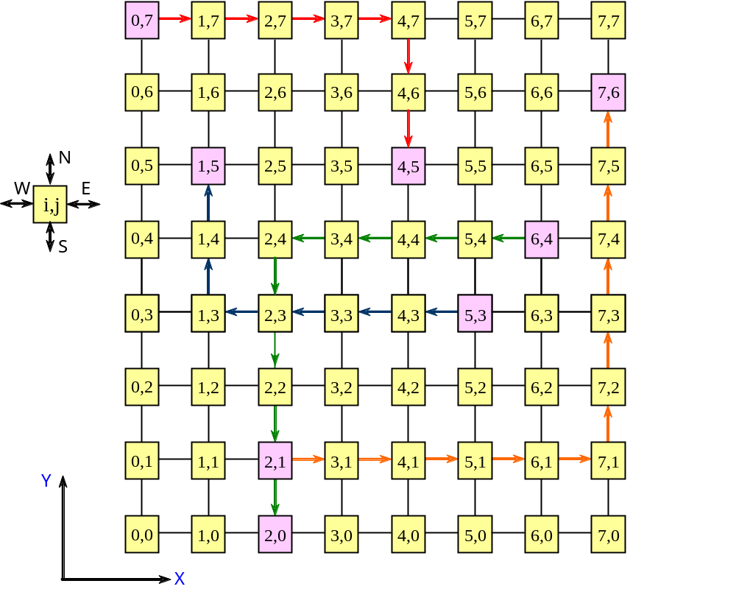
9.5 消息传递机制

Slide 114
9.5 消息传递机制
  考虑一个由N＝2^{n}个结点构成的n方体，每个结点的编
  号是形为b＝b_{n-1}b_{n-2}…b₁b₀的二进制编码。
  设：源结点s＝s_{n-1}s_{n-2}…s₁s₀
  目的结点d＝d_{n-1}d_{n-2}…d₁d₀
  现在要确定一条从s到d的步数最少的路径。
  将这个n方体的各维表示成i＝1，2，…，n，其中第i
  维对应于结点地址中的第i－1位。
  设v＝v_{n-1}v_{n-2}…v₁v₀是路径中的任一结点。路径可以
  根据以下算法唯一地确定：

Slide 115

9.5 消息传递机制
  ① 计算方向位 ，其中i＝1，2，…，n。
  令v=s，i=1，反复执行以下步骤：
  ② 如果r_{i}＝1，则从当前结点v寻径到下一结点；否则，就跳过这一步。
  ③ i←i+1。如果i≤n，则转第②步，否则退出。

Slide 116



9.5 消息传递机制
例9.4 假设有一个N=16个结点的4方体，每个结点的二进制编码
如图所示。请寻找一条从结点0110到1101的距离最短的路径。
解 s=0110, d=1101
第1步：计算方向位（r₄r₃r₂r₁）=
令 v=s=0110，i=1
第2步：r₁＝1
所以从v=0110寻径到
i＝i+1=2
第3步：r₂＝1
所以从v＝0111寻径到
i＝i+1＝3

Slide 117

第4步：r₃＝0，所以跳过一步
i＝i+1＝4
第5步：r₄＝1
所以从v＝0101寻径到 ，结束。
因此路径为：0110→0111→0101→1101
0111
1110
1111
0110
源：s=0110
1011
目的：d=1101
0010
1010
路径： 0110→0111
0011
0100
1101
→0101→1101
0101
1100
0000
0001
1000
1001

Slide 118
9.5 消息传递机制
9.5.4 选播和广播寻径算法
多计算机网络中会出现以下4种通信模式：
  单播：对应于一对一的通信情况，即一个源结点发送消息到一个目的结点。
  选播：对应于一到多的通信情况，即一个源结点发送同一消息到多个目的结点。
  广播：对应于一到全体的通信情况，即一个源结点发送同一消息到全部结点。
  会议：对应于多到多的通信情况。

Slide 119
9.5 消息传递机制
  通道流量和通信时延是常用的两个参数。
    通道流量可用传输有关消息所使用的通道数来表示。
    通信时延则用包的最大传输时间来表示。
  优化的寻径网络应能以最小流量和最小时延实现相关的通信模式。
以网格网络为例，讨论选播和广播。
在3×4网格上实现的选播寻径
  源结点：S
  传送一个包到标号为Di 的5个目的结点
  （i＝1，2，…，5）

Slide 120
9.5 消息传递机制
  图（a）：目的结点为5个的选播可以用5次单播来实现
    X-Y寻径的流量需要用1＋3＋4＋3＋2＝13条通道。
    到D3的路径最长，所以时延是4。
  图（b）和（c）给出了两种选播寻径模式，流量分别为7和6。
    在虫蚀网络中，用图（c）的选播寻径模式比较好。
    在存储转发网络中，则用图（b）的寻径模式比较好，时延较短。
  图（d ）：使用一棵4层的生成树可以把一个包从结点S广播到所有的网络结点
    产生的时延和流量最小

Slide 121
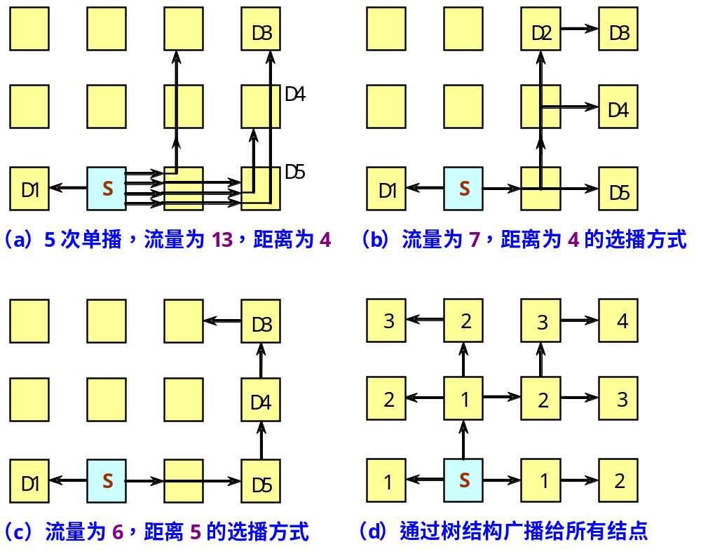
9.5 消息传递机制

Slide 122
习题
9.9
9.13

